Slide 1
Automatización en Acuicultura. Presente y desafíos.
Juan Manuel García de Lomas Mier
Director gerente CTAQUA
Madrid. 18 de Mayo de 2018

Slide 2



Esquema de la presentación:
Concepto de automatización.
Ventajas e inconvenientes de la automatización.
3. Factores condicionantes de la automatización en Acuicultura.
4. Prioridades de automatización en el sector.
5. Conclusiones.

Slide 3
Concepto de automatización:
La automatización es un sistema donde se trasfieren tareas de producción, realizadas habitualmente por operadores humanos a un conjunto de elementos tecnológicos.
La automatización industrial es la utilización de sistemas de control, tales como computadoras o robots, y de tecnologías de la información, para el manejo de procesos y maquinarias en una industria.
Este concepto incluye los sensores, los transmisores de campo, los sistemas de control y supervisión, los sistemas de transmisión y recolección de datos y las aplicaciones de software en tiempo real para supervisar y controlar las operaciones de plantas o procesos industriales.

Slide 4
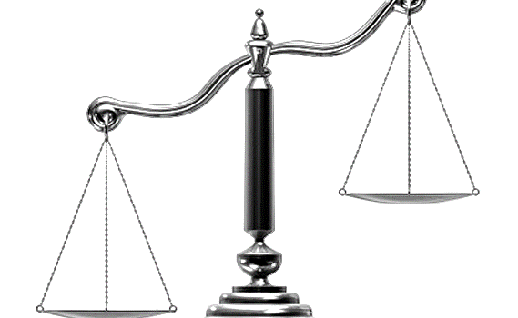
Concepto de automatización:
Es especialmente importante, a la hora de estudiar la automatización del proceso, considerar no solo aspectos técnicos, sino también económicos, culturales, sociales, etc. Unos factores influyen impulsando este proceso y otros frenándolo.
Lo que si coinciden todos los estudios es en afirmar que la automatización de los procesos productivos contribuyen a mejorar la competitividad y la rentabilidad de la actividad, independientemente del sector productivo que se trate.
Ventajas

Slide 5
Ventajas e inconvenientes de la automatización:
POSITIVO
Eficiencia en el aprovechamiento de recursos
Mejora de calidad del producto y del trabajo
Regularidad en los procesos
Independencia de factores humanos
Reducción de tiempos
Mayor control del proceso
Reducción de costes
Eliminación de trabajos pesados y penosos
……..
NEGATIVO
Personal especializado
Altas inversiones
Complejidad tecnológica
Obsolescencia (reinversión)
Baja flexibilidad
………
VERSUS

Slide 6
Ventajas e inconvenientes de la automatización:
Análisis de decisión (compleja y dependiente de varios factores):
  Evaluación individual.
  Costes y beneficios. ROI.
  Volúmenes de producción y estacionalidades.
  Complejidad de la implementación.
  otros
En cualquier caso no tiene que ser un………. TODO o NADA.

Slide 7
Factores que condicionan la automatización en acuicultura
Entorno
Poco o nulo control de las variables.
Dependencia directa de parámetros cambiantes.
Afectación de acciones externas.
Compleja titularidad del mismo
…….
Producto:
Individuos vivos:
Patologías,
estrés,
capacidad de crecimiento individual,
competencia,…..
Dependencia externa:
Poiquilotermos,…..

Slide 8
Prioridades de automatización en el sector
Calculo Biomasa
Alimentación
Control Parámetros F/Q
Gestión proceso productivo

Slide 9
Prioridades de automatización en el sector.
Se trataría de la incorporación de estos sistemas autómatas a las principales labores de producción:
Muestreos y estimación Biomasa real……. Sin desarrollar.
Alimentación,
control de parámetros físico/químicos,
gestión de la información,
Otros (seguridad y vigilancia, comercialización, logística,..)
Según sistemas de producción cobran mayor importancia.
Existe una relación directa entre el grado de intensificación del sistema de producción y el nivel de automatización posible.
En distinto grado
de desarrollo

Slide 10
Conclusiones.
Gran potencial de desarrollo.
Cambio radical en los procesos y las tareas.
Necesidad de formación especializada.
Vías de desarrollo:
- Independencia del entorno: Ras.
- Ingeniería aplicada.
- Especies o subespecies menos sensibles.
- Trabajo en tiempo real…………
El Reto es:
Competitividad

